Slide 1

模拟集成电路分析与设计
主讲人：乐应波
邮箱：yingboyue@shiep.edu.cn
办公室：电信楼B418

Slide 2

总课时：32 周学时：4 学分：2
参考书目：
[1]（美）拉扎维(Razavi, B.)著，陈贵灿等译.模拟CMOS集成电路设计.西安：西安交通大学出版社，2002.
[2] Philips E. ALLEN，CMOS Analog Integrated Circuits (Second Edition).北京：电子工业出版社，2002.
[3] PAUL R. Gray，et.al. Analysis and Design of Analog Integrated Circuits (Fifth Edition). Wiley, 2009.
[4] R. Jacob Baker. Circuit Design, Layout, and Simulation (Third Edition). Wiley, 2010.
考核方式：平时成绩40%+期末成绩60%

Slide 3
目录
CONTENT
1
绪论
2
MOS器件物理和器件模型
3
单极放大器
4
差动放大器
5
无源与有源电流镜
6
放大器的频率特性
7
噪声
8
运算放大器简介
9
版图与封装

Slide 4
第三章 单级放大器

Slide 5
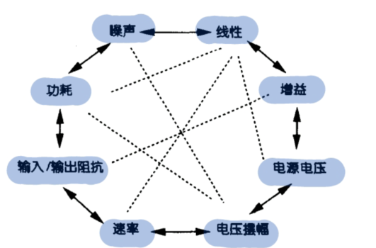
模拟电路设计的八边形法则

Slide 6
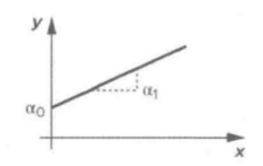
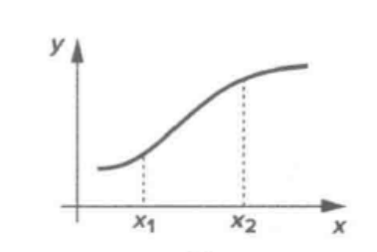
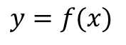
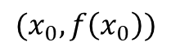
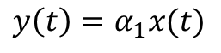
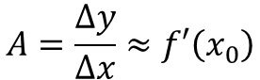
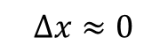
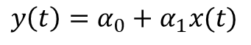
模拟设计的小信号概念
理想放大器:
$$y\left(t\right)=α_{1}x(t)$$
叠加偏置点:
$$y\left(t\right)=α_{0}+α_{1}x(t)$$
非线性特性:
$y\left(t\right)=α_{0}+α_{1}x\left(t\right)+$ $α_{2}x^{2}\left(t\right)+…+ α_{n}x^{n}\left(t\right)$
设:
$f\left(x_{0}+∆x\right)=f\left(x_{0}\right)+f′\left(x_{0}\right)$ $∆x+\frac{1}{2!}f^{′′\left(x_{0}\right)} ∆x^{2}+…$
$$y=f(x)$$
$$∆x≈0$$
$∆y=$ $f\left(x_{0}+∆x\right)−f\left(x_{0}\right)≈f′\left(x_{0}\right) ∆x$
当:
$$A=\frac{∆y}{∆x}≈f′\left(x_{0}\right)$$
静态工作点:
$${(x}_{0},f\left(x_{0}\right))$$

Slide 7
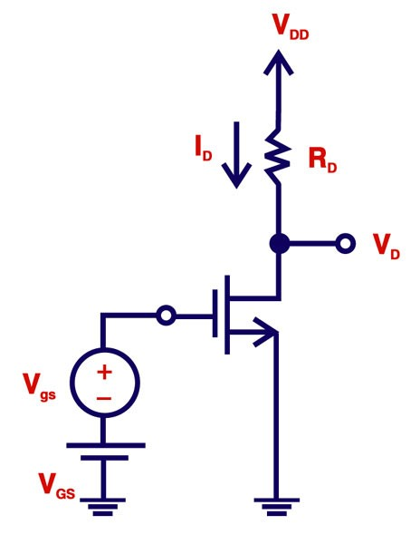
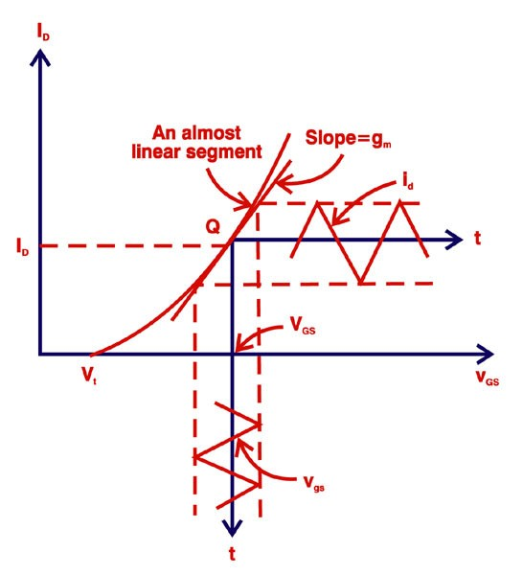
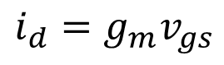
模拟设计的小信号概念
$$i_{d}=g_{m}v_{gs}$$

Slide 8
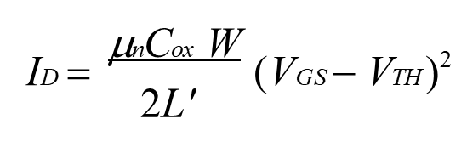
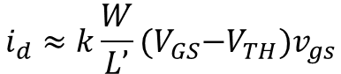
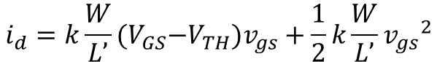
模拟设计的小信号概念
MOS管总电流:
$i_{D}=I_{D}+i_{d}=\frac{1}{2}k\frac{W}{L‘}{(v_{GS}−V_{TH})}^{2}$ $=\frac{1}{2}k\frac{W}{L’}{({V_{GS}+v}_{gs}−V_{TH})}^{2}$
$=\frac{1}{2}k\frac{W}{L’}{(V_{GS}−V_{TH})}^{2}$ $+k\frac{W}{L’}{(V}_{GS}−V_{TH})v_{gs}+\frac{1}{2}k\frac{W}{L’}{v_{gs}}^{2}$
MOS管交流分量:
$$i_{d}=k\frac{W}{L’}{(V}_{GS}−V_{TH})v_{gs}+\frac{1}{2}k\frac{W}{L’}{v_{gs}}^{2}$$
小信号的假定条件:
$$v_{gs}≪2{(V}_{GS}−V_{TH})$$
$$i_{d}≈k\frac{W}{L’}{(V}_{GS}−V_{TH})v_{gs}$$

Slide 9
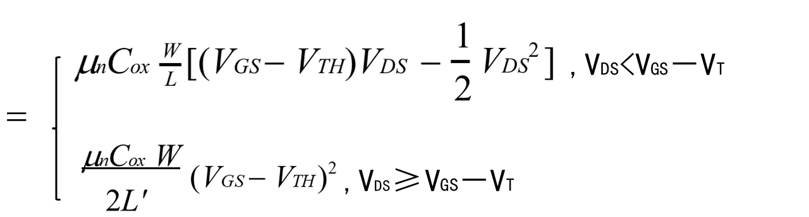
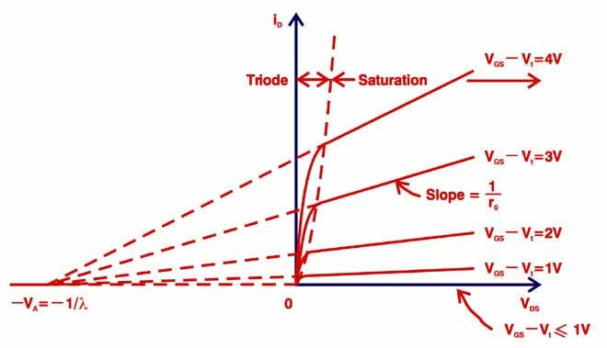

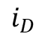
模拟设计的小信号概念
$$i_{D}$$
$$L^{′}=\text{(1 }\text{+} \text{λ}V_{DS}\text{)}L$$

Slide 10
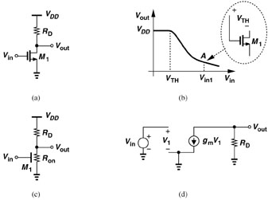
共源级
1.电阻作负载

Slide 11
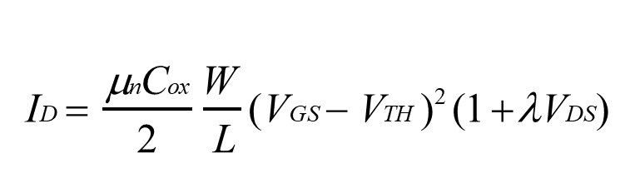
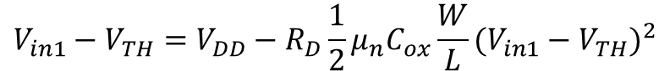
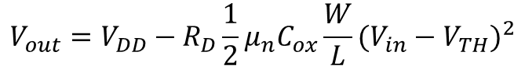
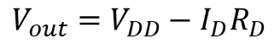
共源级
1.电阻作负载
$$V_{out}=V_{DD}−I_{D}R_{D}$$
忽略沟道长度调制效应:
$$V_{out}=V_{DD}−R_{D}\frac{1}{2}μ_{n}C_{ox}\frac{W}{L}{(V_{in}−V_{TH})}^{2}$$
临界点A:
$$V_{in1}−V_{TH}=V_{DD}−R_{D}\frac{1}{2}μ_{n}C_{ox}\frac{W}{L}{(V_{in1}−V_{TH})}^{2}$$

Slide 12
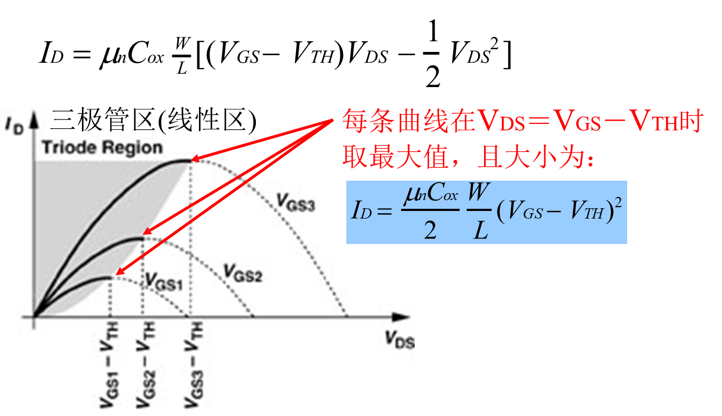
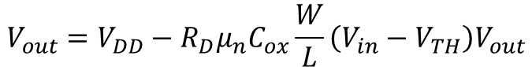


共源级
1.电阻作负载
当:
$$V_{in}>V_{in1}$$
$$V_{out}=V_{DD}−R_{D}\frac{1}{2}μ_{n}C_{ox}\frac{W}{L}[2\left(V_{in}−V_{TH}\right)V_{out}−V_{out}^{2}]$$
三极管区
$$V_{out}≪2\left(V_{in}−V_{TH}\right)$$
$$V_{out}=V_{DD}−R_{D}μ_{n}C_{ox}\frac{W}{L}\left(V_{in}−V_{TH}\right)V_{out}$$
深三极管区

Slide 13
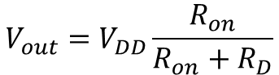
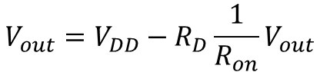
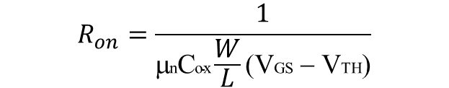
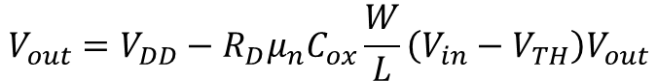
共源级
1.电阻作负载
$$V_{out}=V_{DD}−R_{D}μ_{n}C_{ox}\frac{W}{L}\left(V_{in}−V_{TH}\right)V_{out}$$
$$R_{on}=\frac{1}{\text{μ}\text{n}\text{C}\text{ox}\frac{W}{L}\text{(}\text{V}\text{GS} \text{−} \text{V}\text{TH}\text{)}}$$
$$V_{out}=V_{DD}−R_{D}\frac{1}{R_{on}}V_{out}$$
$$V_{out}=V_{DD}\frac{R_{on}}{R_{on}+R_{D}}$$

Slide 14
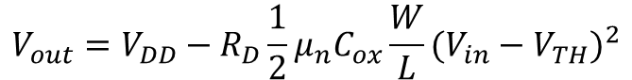
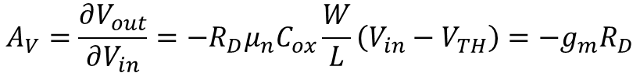
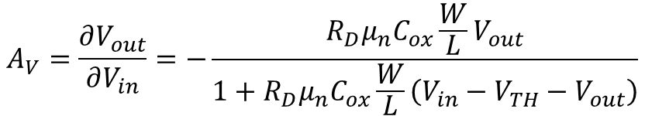
共源级
1.电阻作负载
在饱和区:
$$V_{out}=V_{DD}−R_{D}\frac{1}{2}μ_{n}C_{ox}\frac{W}{L}{(V_{in}−V_{TH})}^{2}$$
$$A_{V}=\frac{∂V_{out}}{∂V_{in}}=−R_{D}μ_{n}C_{ox}\frac{W}{L}\left(V_{in}−V_{TH}\right)=−g_{m}R_{D}$$
在线性区:
$$V_{out}=V_{DD}−R_{D}\frac{1}{2}μ_{n}C_{ox}\frac{W}{L}[2\left(V_{in}−V_{TH}\right)V_{out}−V_{out}^{2}]$$
$$\frac{∂V_{out}}{∂V_{in}}=−R_{D}{\frac{1}{2}μ}_{n}C_{ox}\frac{W}{L}[{2V}_{out}+2\left(V_{in}−V_{TH}\right)\frac{∂V_{out}}{∂V_{in}}−2V_{out}\frac{∂V_{out}}{∂V_{in}}]$$
$$A_{V}=\frac{∂V_{out}}{∂V_{in}}=−\frac{R_{D}μ_{n}C_{ox}\frac{W}{L}V_{out}}{1+R_{D}μ_{n}C_{ox}\frac{W}{L}\left(V_{in}−V_{TH}−V_{out}\right)}$$

Slide 15
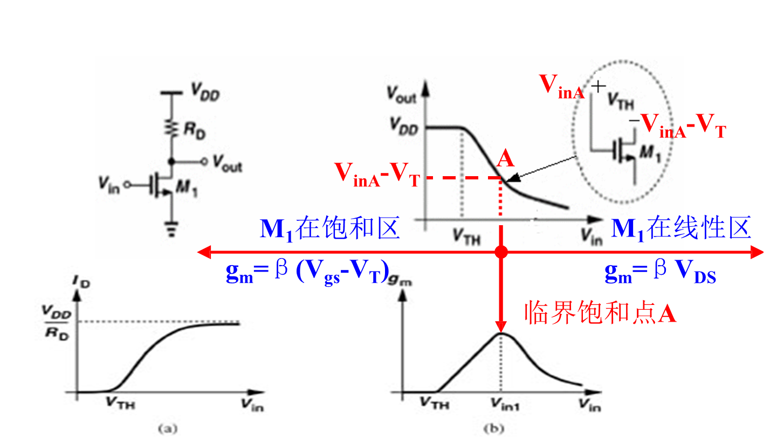
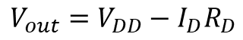
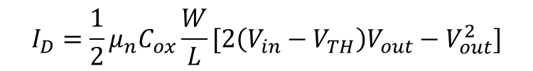
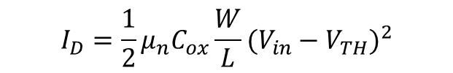
共源级
1.电阻作负载
$$I_{D}=\frac{1}{2}μ_{n}C_{ox}\frac{W}{L}{(V_{in}−V_{TH})}^{2}$$
$$I_{D}=\frac{1}{2}μ_{n}C_{ox}\frac{W}{L}[2\left(V_{in}−V_{TH}\right)V_{out}−V_{out}^{2}]$$
$$V_{out}=V_{DD}−I_{D}R_{D}$$

Slide 16
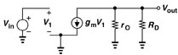
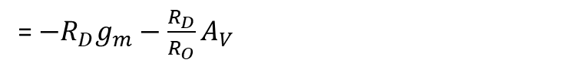
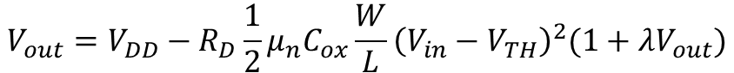
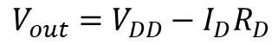
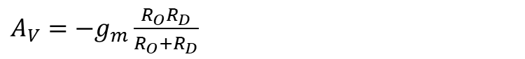
共源级
1.电阻作负载
考虑沟道长度调制效应:
$$V_{out}=V_{DD}−I_{D}R_{D}$$
$$V_{out}=V_{DD}−R_{D}\frac{1}{2}μ_{n}C_{ox}\frac{W}{L}{\left(V_{in}−V_{TH}\right)}^{2}(1+λV_{out})$$
$$A_{V}=\frac{∂V_{out}}{∂V_{in}}=−R_{D}μ_{n}C_{ox}\frac{W}{L}\left(V_{in}−V_{TH}\right)\left(1+λV_{out}\right)−R_{D}\frac{1}{2}μ_{n}C_{ox}\frac{W}{L}{\left(V_{in}−V_{TH}\right)}^{2}λ\frac{∂V_{out}}{∂V_{in}}$$
= $−R_{D}g_{m}−\frac{R_{D}}{R_{O}}A_{V}$
$A_{V}=$ $−g_{m}\frac{R_{O}R_{D}}{R_{O}+R_{D}}$

Slide 17
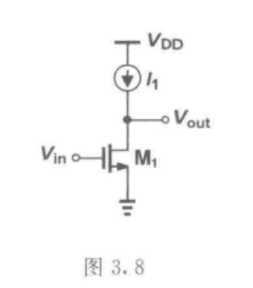
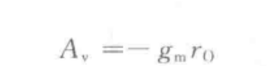
例题

Slide 18
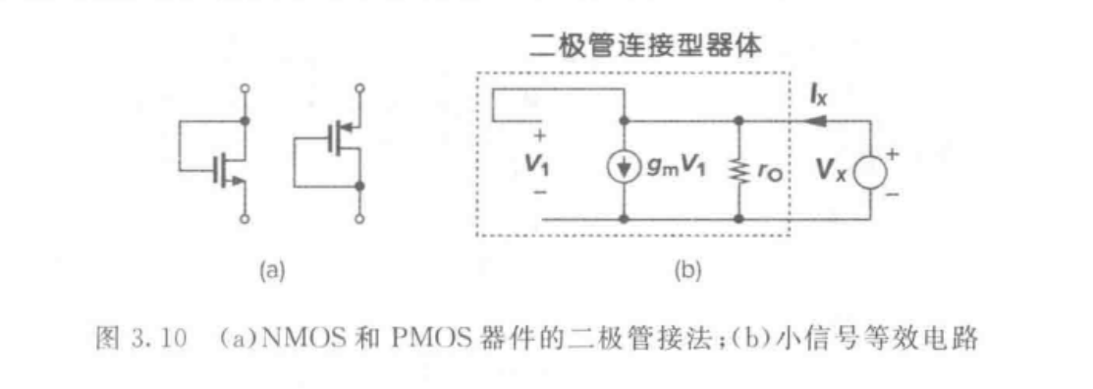
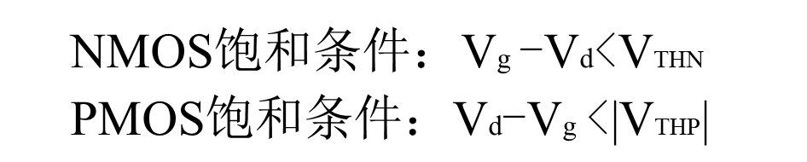
共源级
2.二极管连接型器件作负载的共源级
MOS管二极管连结并导通时,V_{g}=V_{d},显然,不论 是NMOS还是PMOS管,均工作在饱和区!!!

Slide 19
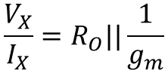
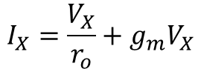
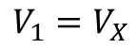
共源级
2.二极管连接型器件作负载的共源级
$$I_{X}=\frac{V_{X}}{r_{o}}+g_{m}V_{X}$$
$$\frac{V_{X}}{I_{X}}=R_{O}||\frac{1}{g_{m}}$$
$$V_{1}=V_{X}$$

Slide 20
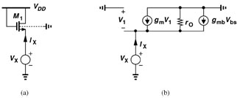
共源级
2.二极管连接型器件作负载的共源级
Vx
二极管连接的MOS管从源极
(gm + gmb)Vx + = Ix
看进去的小信号等效电阻：
ro
Vx 1
1
常用公式
=
|| ro ≈
Ix gm + gmb
gm + gmb

Slide 21
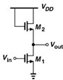







共源级
2.二极管连接型器件作负载的共源级
$$g_{m}=\sqrt{2μ_{n}C_{ox}\frac{W}{L}I_{D}}$$
$$A_{V}=−g_{m}R_{D}$$
$$A_{V}=−g_{m1}\frac{1}{\begin{aligned}g_{m2}+g_{mb2} \\ =−\frac{g_{m1}}{g_{m2}}\frac{1}{1+η}\end{aligned}}$$
R_{in}=1/(g_{m2}+g_{mb2})
NMOS二极管
V
bs
≠0
$$A_{V}=−\sqrt{\frac{{(W/L)}_{1}}{{(W/L)}_{2}}}\frac{1}{1+η}$$
PMOS二极管
$$A_{V}=−\frac{g_{m1}}{\begin{aligned}g_{m2} \\ =−\sqrt{\frac{{μ_{n}(W/L)}_{1}}{{μ_{p}(W/L)}_{2}}}\end{aligned}}$$
V
=0
bs
R_{in}=1/g_{m2}
增益与偏置电流无关，即输入与输出 呈线性(大信号时也如此！)

Slide 22


共源级
3.电流源作负载的共源级
$$A_{v}=−g_{m1}(r_{o1}||r_{o2})$$

Slide 23


共源级
4.有源负载的共源级
$$A_{v}=−(g_{m1}+g_{m2})(r_{o1}||r_{o2})$$

Slide 24


共源级
5.工作在线性区的MOS为负载的共源级
$$R_{on2}=−\frac{1}{\text{μ}\text{n}\text{C}\text{ox}\frac{W}{L}\text{(}\text{V}\text{G}\text{S} \text{−} \text{V}\text{TH}\text{)}}$$
$$A_{v}=−g_{m1}R_{on2}$$

Slide 25









共源级
6.带源级负反馈的共源级
$$V_{out}=V_{DD}−I_{D}R_{D}$$
$\frac{∂V_{out}}{∂V_{in}}=−\frac{∂I_{D}}{∂V_{in}}R_{D}=−G_{m}$ $R_{D}$
$G_{m}=\frac{∂I_{D}}{∂V_{in}}=$ $\frac{∂I_{D}}{∂V_{GS}}$ $\frac{∂V_{GS}}{∂V_{in}}$
等效跨导
$$V_{GS}=V_{in}−I_{D}R_{S}$$
$\frac{∂V_{GS}}{∂V_{in}}=1−R_{S}$ $\frac{∂I_{D}}{∂V_{GS}}$
$A_{v}=−$ $\frac{g_{m}R_{D}}{1+g_{m}R_{s}}$
$G_{m}=$ $g_{m}(1−R_{S}G_{m})$
$G_{m}=\frac{g_{m}}{1+g_{m}R_{s}}$

Slide 26


源跟随器

Slide 27



源跟随器

Slide 28

源跟随器

Slide 29

源跟随器

Slide 30

共栅级

Slide 31







共栅级
截止区
$$V_{in}≥V_{b}−V_{TH}$$
饱和区
临界点
小信号增益

Slide 32

共源共栅级

Slide 33


共源共栅级

